Slide 1
স্বাগতম

Slide 2
শিক্ষক পরিচিতি
●ফারজানা আক্তার
● সাজেদা আক্তার
● সামসুন নাহার
● খায়রুন নাহার লিপি
● শিল্পী রাণী সমদ্দার

Slide 3
পাঠ পরিচিতি
বিষয়ঃ বাংলা
শ্রেণিঃচতুর্থ
পাঠঃবাংলাদেশের প্রকৃতি
পাঠ্যাংশঃপ্রথমে গ্রীষ্মের............ নানা ফুল

Slide 4
শিখনফল
৩.৪.১ বাংলাদেশের প্রকৃতির বৈশিষ্ট্য বিষয়ে শুনে বুঝতে পারবে।
২.৭.১ বাংলাদেশের প্রকৃতির বৈশিষ্ট্য বলতে পারবে।
১.৪.১ যুক্তব্যঞ্জন ভেঙে লিখতে পারবে।

Slide 5
বাংলাদেশের ঋতু কত টি?
কয় মাসে এক ঋতু ?

Slide 6
চলো একসাথে বলি

Slide 7
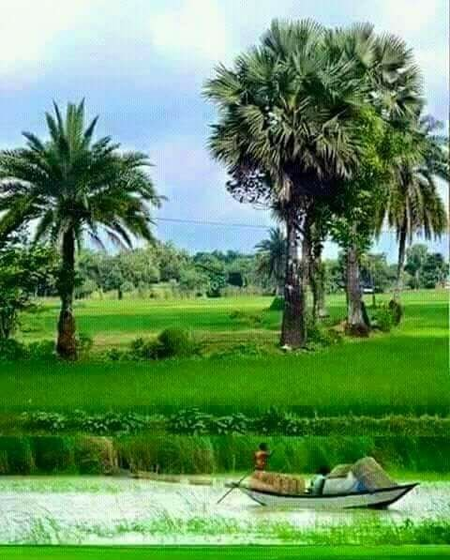
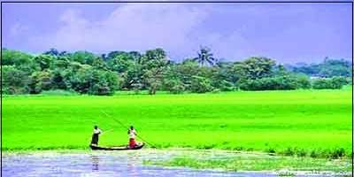
আজকের পাঠ
বাংলাদেশের প্রকৃতি

Slide 8
ঝমঝম
রৌদ্র
ইলশেগুঁড়ি

Slide 10
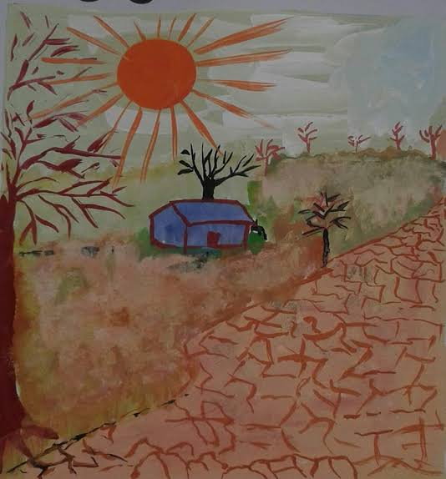
গ্রীষ্মকাল

Slide 11
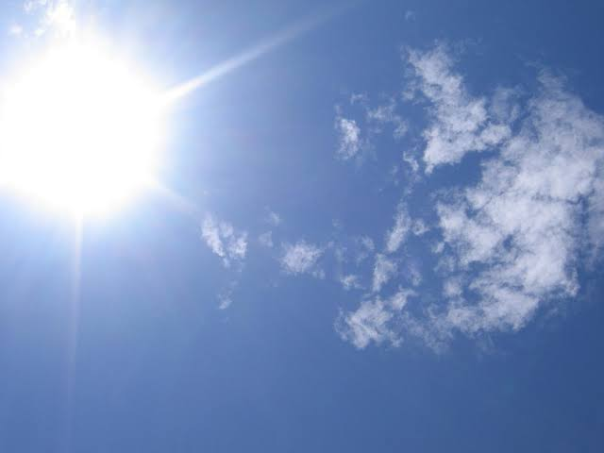
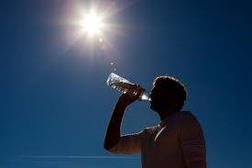
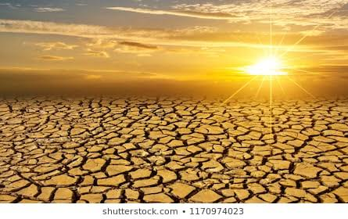

Slide 12
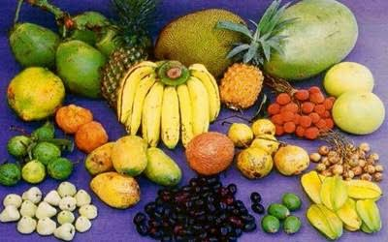
মধু মাসের ফল

Slide 13
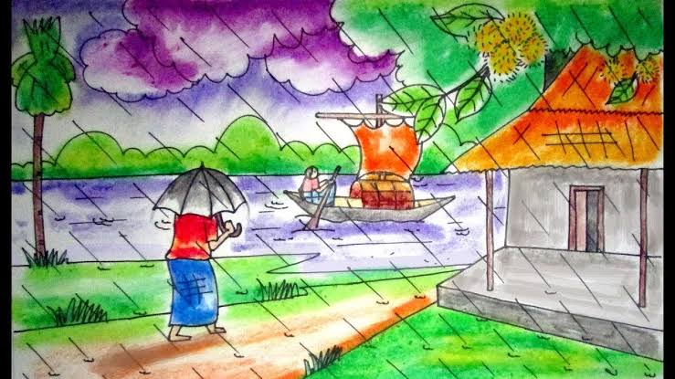
বর্ষাকাল

Slide 14
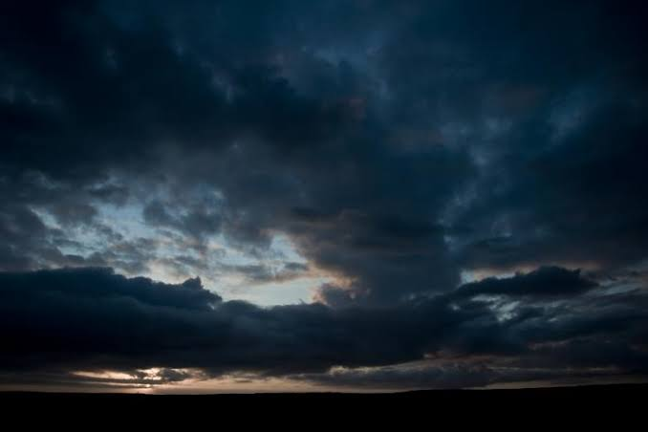
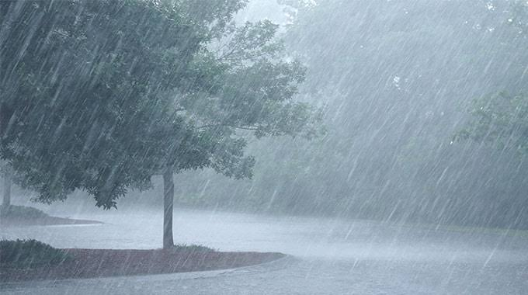
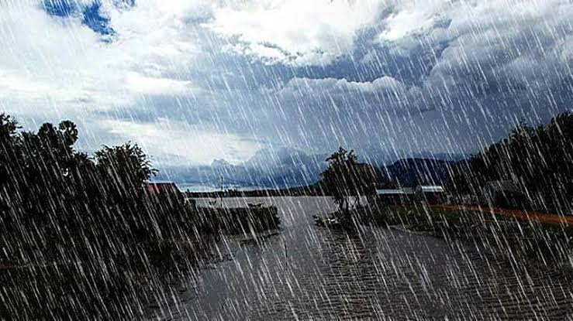
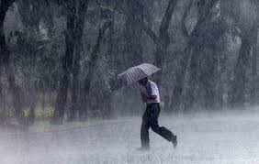
বর্ষায় প্রকৃতির রূপ

Slide 15
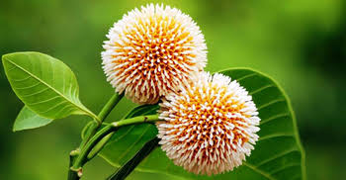
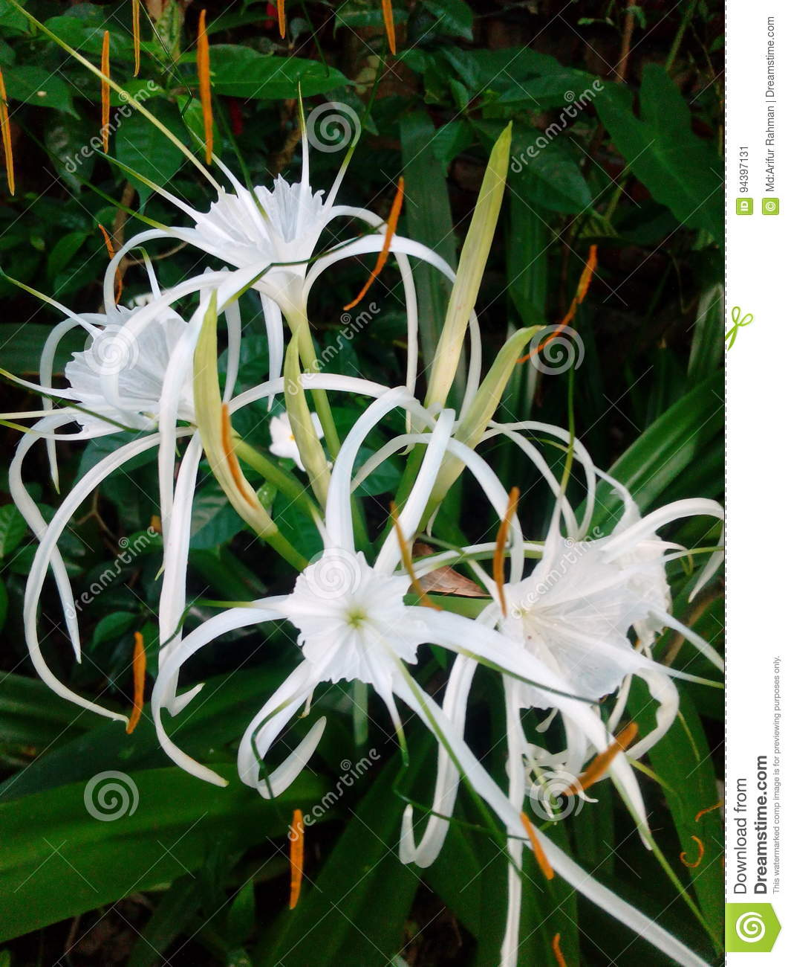
বর্ষাকালের ফুল
কদম ফুল
কেয়া ফুল

Slide 16
শব্দের অর্থ
ঝমঝম
অনেক বেশি
রৌদ্র
হালকা ঝিরঝিরে বৃষ্টি
ইলশেগুঁড়ি
রোদ

Slide 17
যুক্তবর্ণ ভেঙে দেখানো
গ্রীষ্ম
ষ্ম
ষ
ম
প্রচণ্ড
ণ্ড
ণ
ড

Slide 18
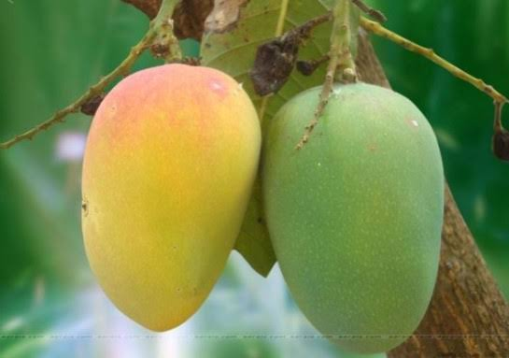
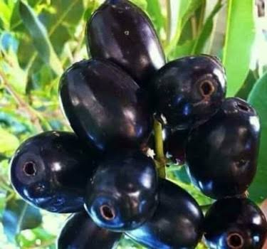
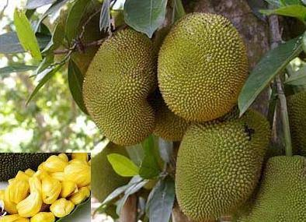
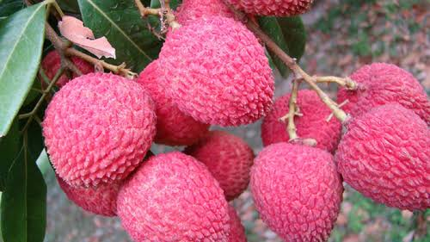
এ গুলো কোন ঋতুর ফল ?

Slide 19
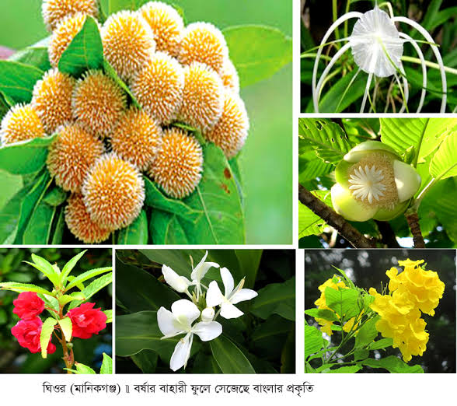
ফুলগুলো কোন ঋতুতে দেখা যায়?
ফুলগুলোর নাম বল

Slide 20
ডান দিকের শব্দের সাথে বাম দিকের শব্দ মিল কর
গ্রীষ্ম | বৃষ্টি
আম,কাঁঠাল | প্রচণ্ড গরম
মুষলধারে | ফল

Slide 21
প্রশ্নের উত্তর লিখঃ
১।গ্রীষ্ম ঋতুর কয়েকটি ফলের নাম লিখ।
২।বর্ষা ঋতুর ২ টি বৈশিষ্ট্য লিখ ।

